Slide 1

МКОУ "СОШ №11 "
Курского муниципального округа
Ставропольского края
ПоРтФоЛиО
волонтерского отряда
«ДАНКО»
«МЫ ВМЕСТЕ»

Slide 2
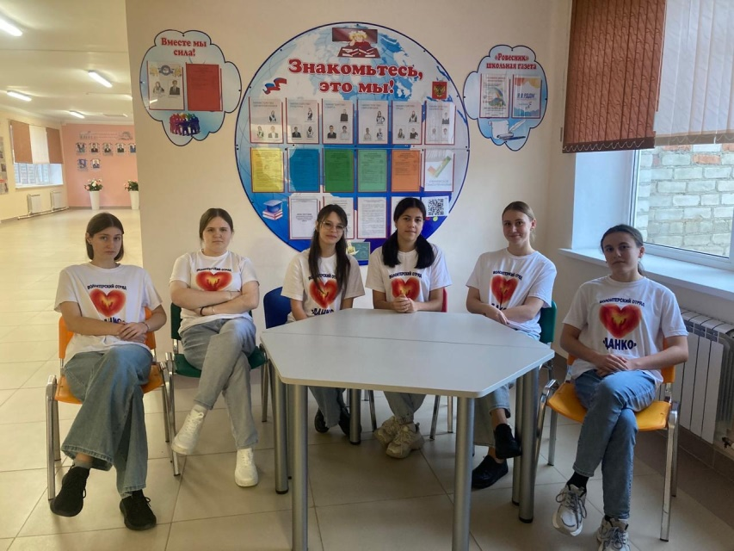
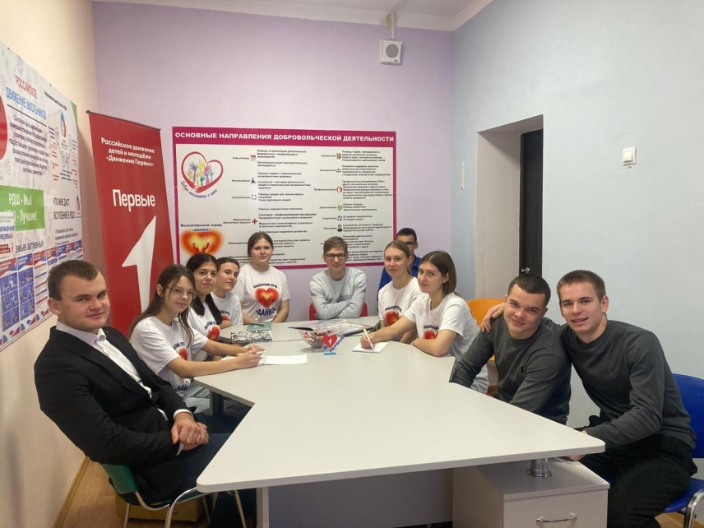
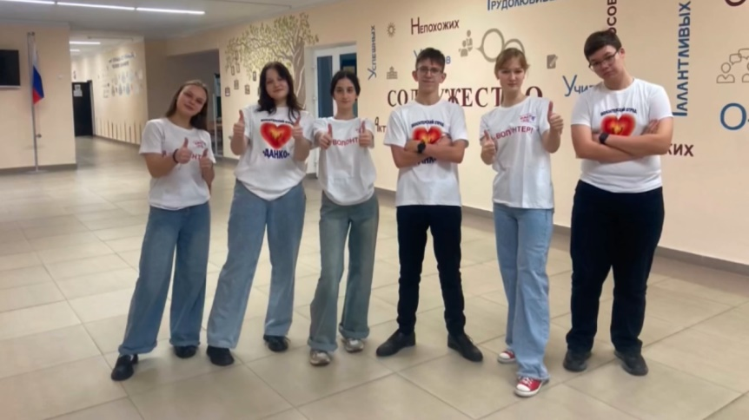
Школьное волонтерское
движение «ДАНКО»
МКОУ «СОШ№11» было создано
в 2010 году. На сегодняшний
день у нас в команде белее 40
человек от 14 до 18 лет.
И это еще не предел…
«МЫ ВМЕСТЕ»

Slide 3
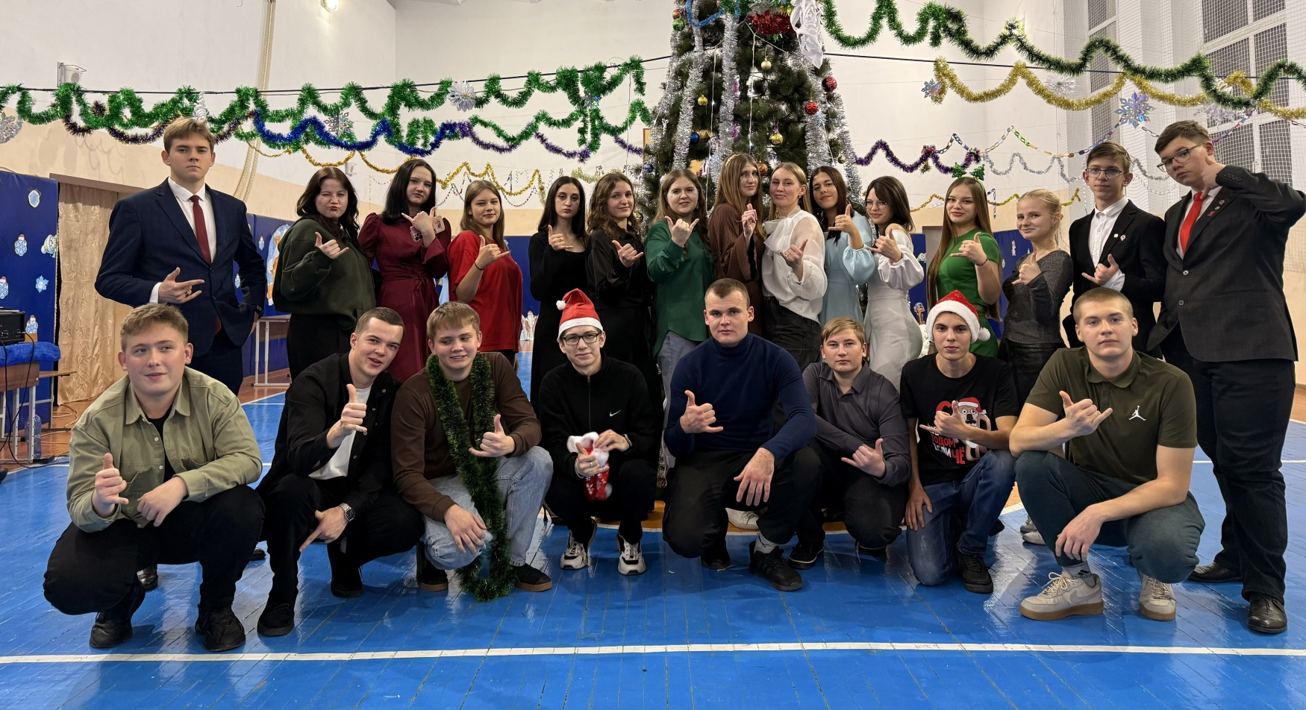
Ничто нам не стоит так дёшево,
Но ценится мерой большой,
Как сделать хоть малость хорошего
Для радости чьей- то чужой.
И щедро себя отдавая,
Ты будешь согрет и любим.
Цена – это память чужая
Делам и поступкам твоим.
«МЫ ВМЕСТЕ»

Slide 4

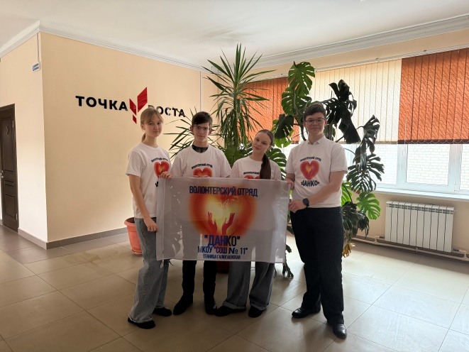
СИМВОЛЫ ОТРЯДА
ЭМБЛЕМА
волонтерского отряда
«ДАНКО»
Живем под девизом:
Возьми свое сердце,
Зажги его смело,
Отдай его людям,
Чтоб ярче горело!
Атрибут – футболка и флаг
Цель отряда – делать ДОБРО!
«МЫ ВМЕСТЕ»

Slide 5
событийное
социальное
патриотическое
Направления
«ДАНКО»
культурное
экологическое
ЗОЖ
«МЫ ВМЕСТЕ»

Slide 6
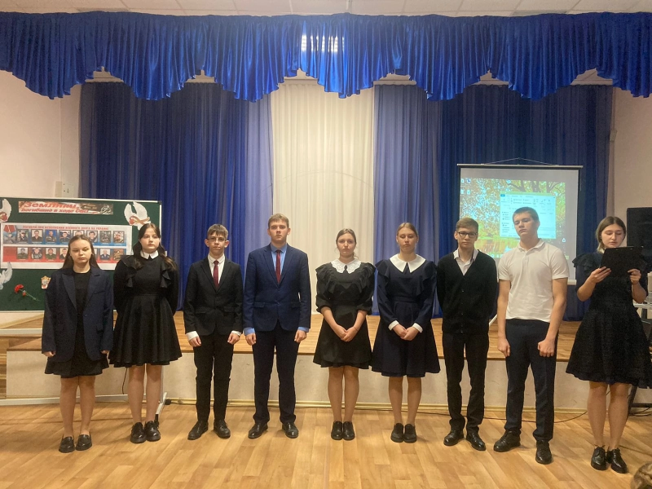
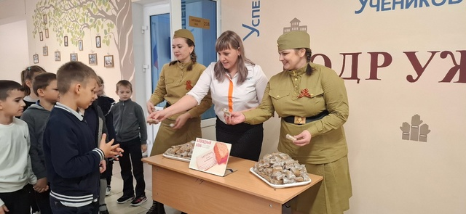
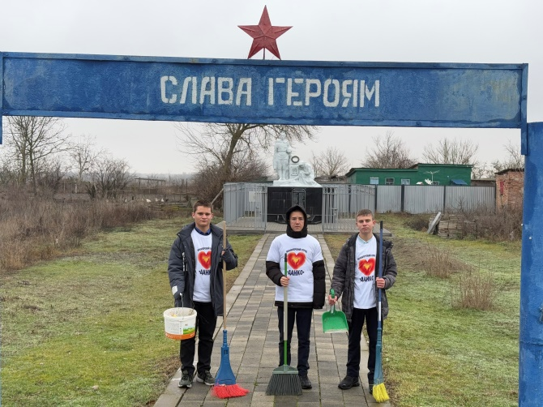
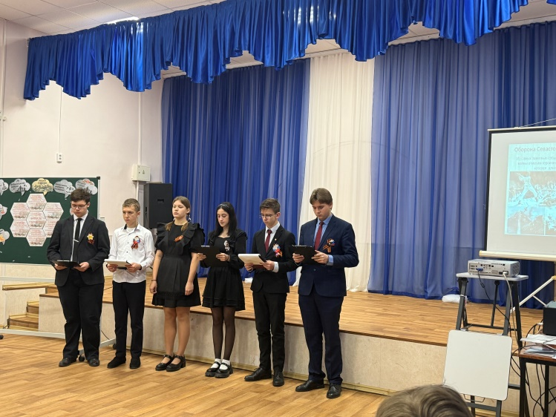
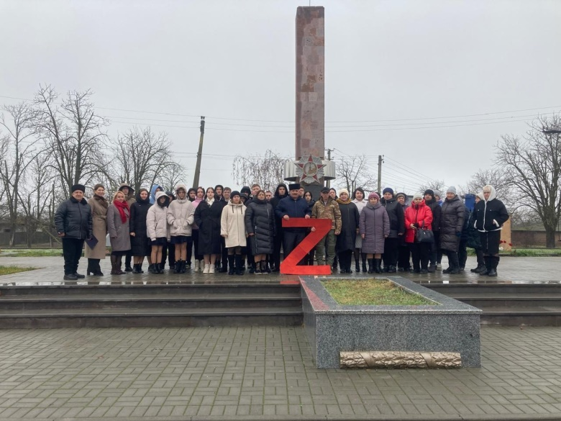
«ПАТРИОТИЧЕСКОЕ»
«Блокадный хлеб»
«Памяти Героев Отечества»
«Мы помним Вас»
«Битва за Сталинград»
«Мы этой памяти верны…»

Slide 7
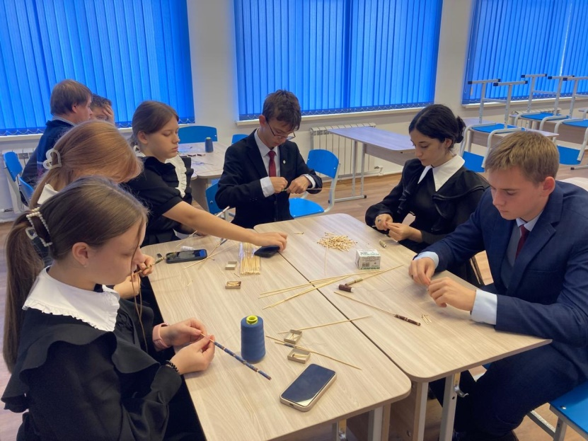
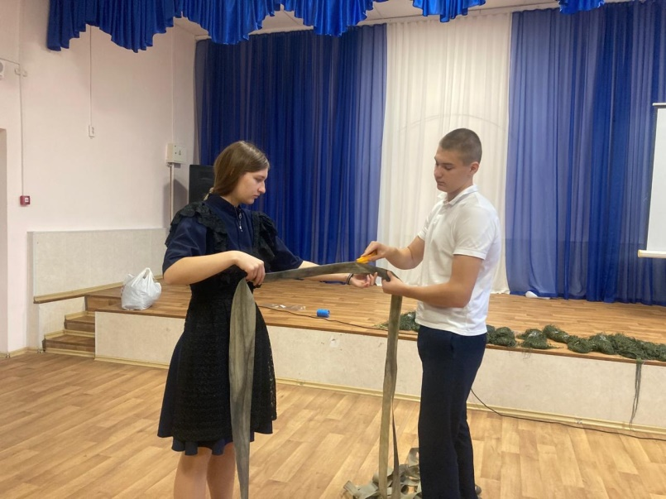
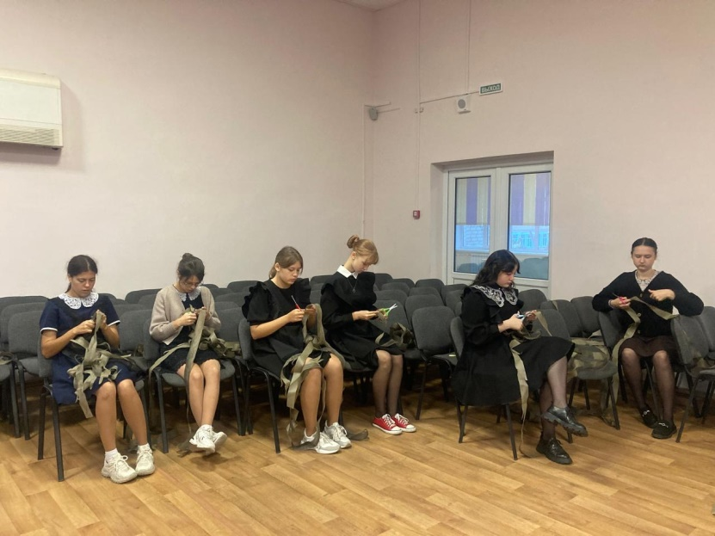
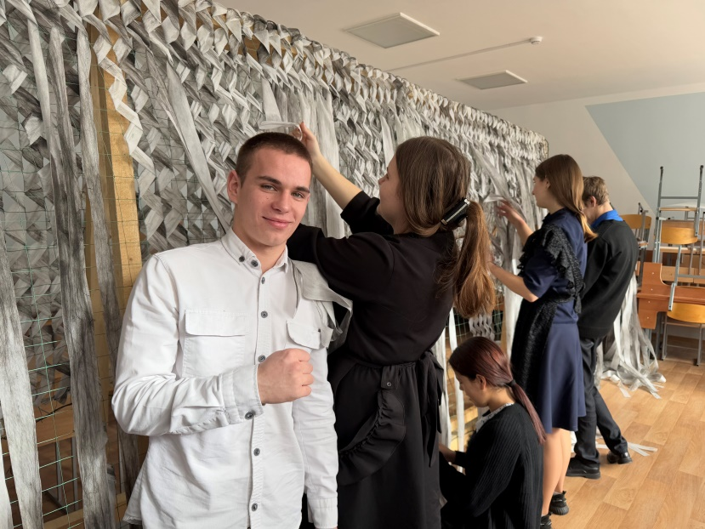
«ПАТРИОТИЧЕСКОЕ»
«ВСЁ ДЛЯ ФРОНТА»

Slide 8
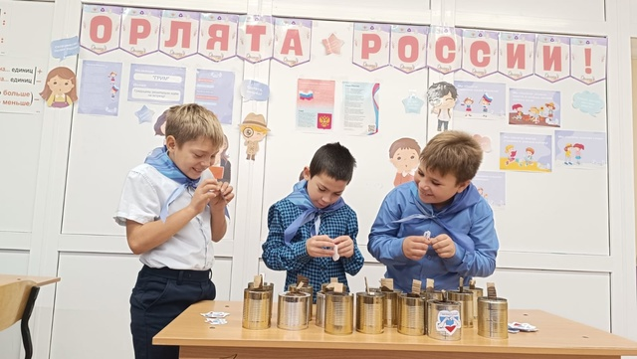
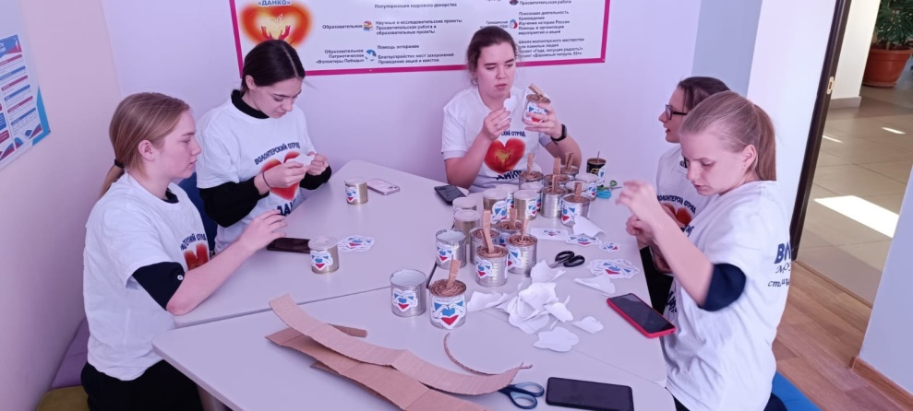
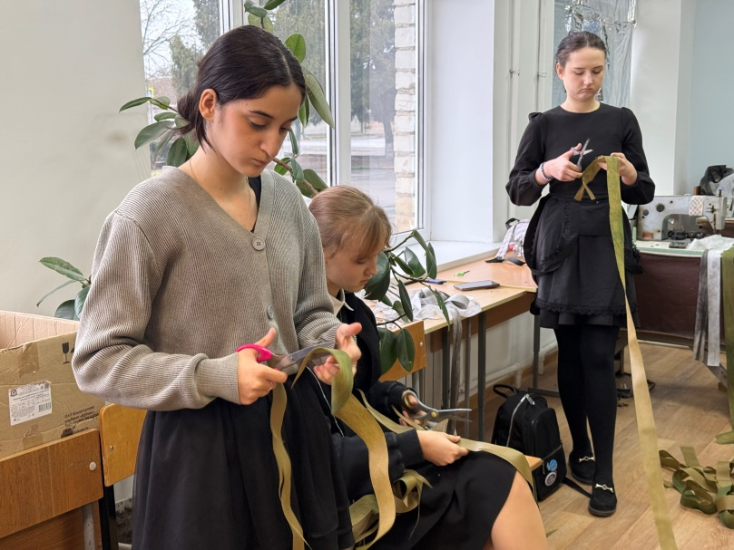
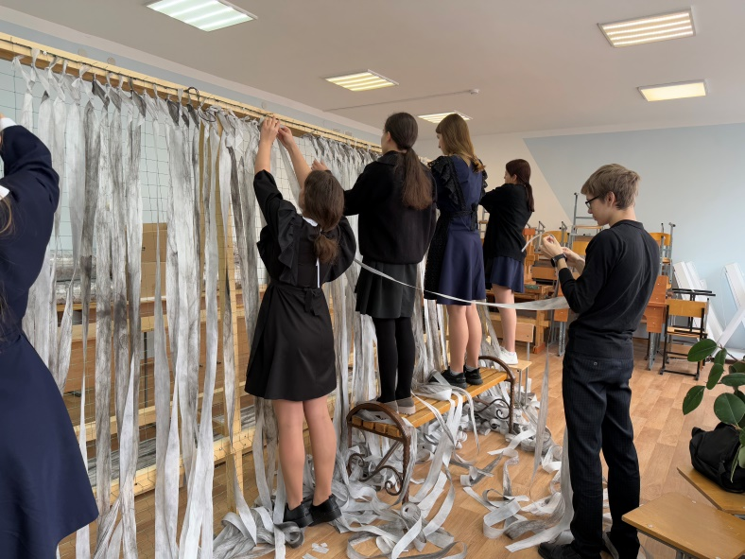
«ПАТРИОТИЧЕСКОЕ»
«ВСЕ ДЛЯ ФРОНТА»
«МЫ ВМЕСТЕ»

Slide 9
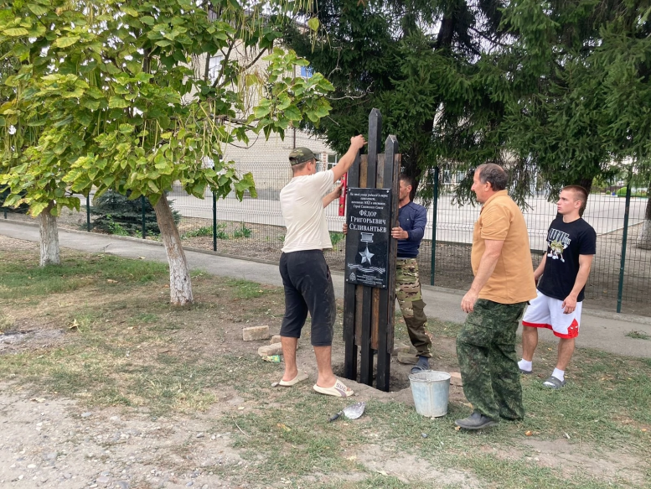
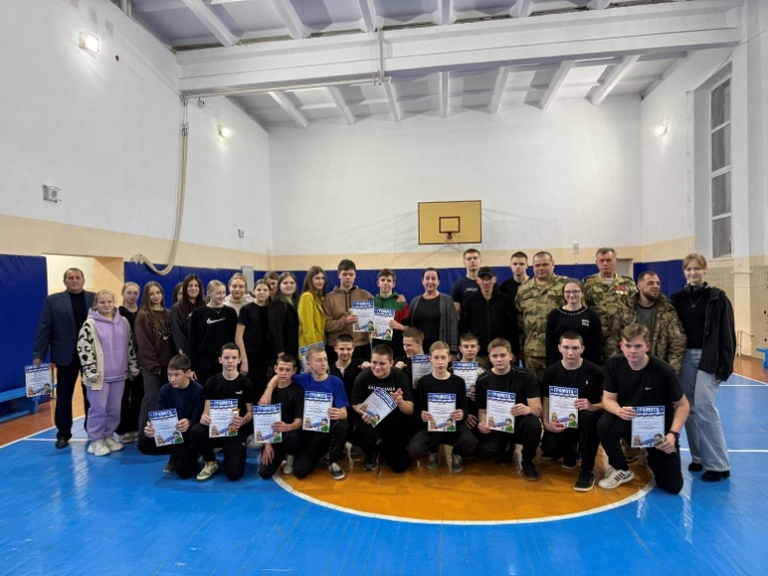
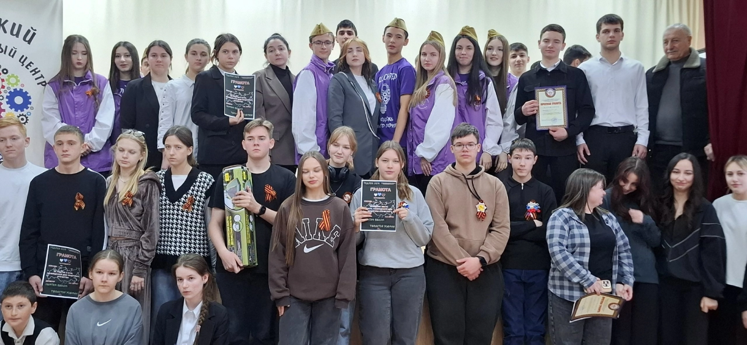
«ПАТРИОТИЧЕСКОЕ»
«МЫ ВМЕСТЕ»

Slide 10
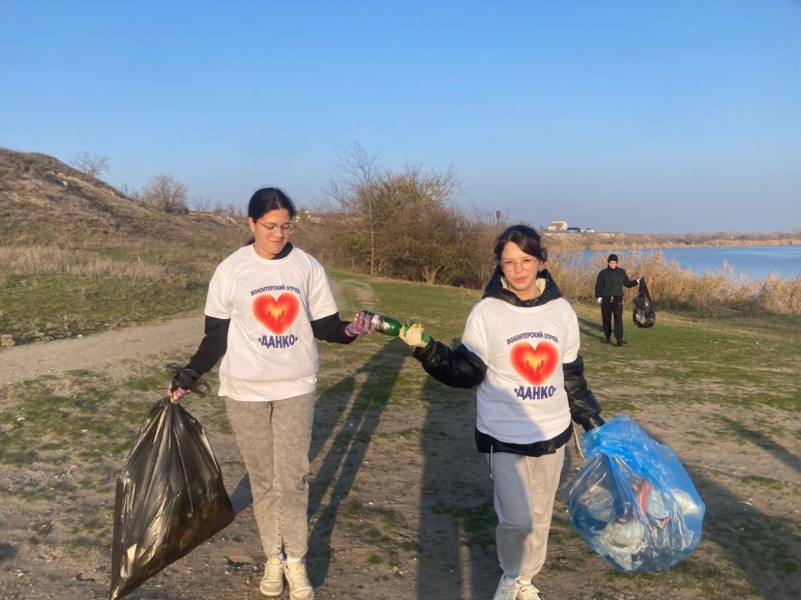
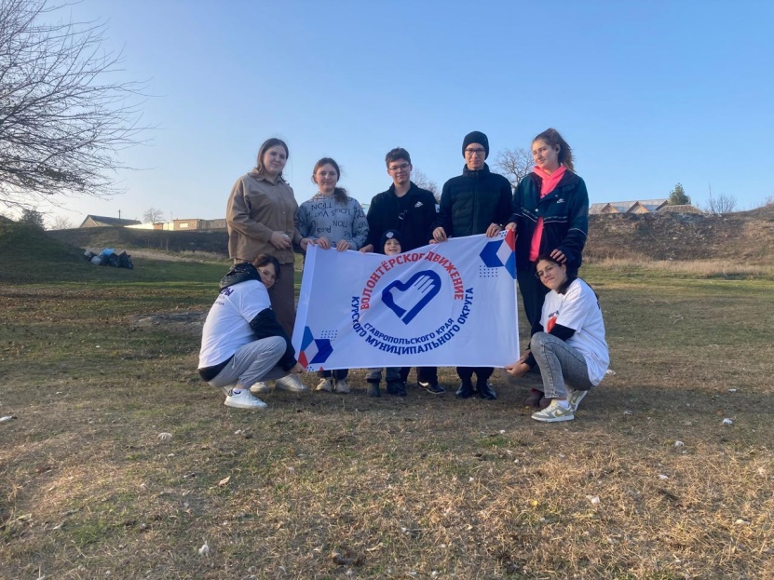
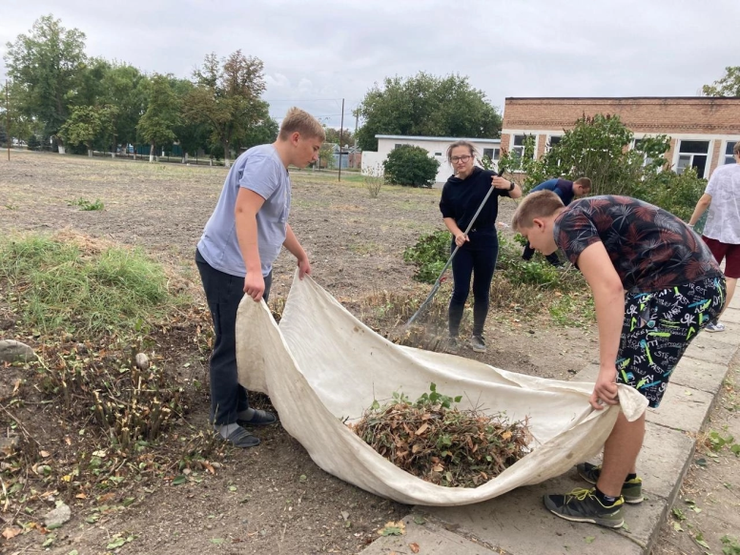
«ЭКОлогиЯ»
«МЫ ВМЕСТЕ»

Slide 11
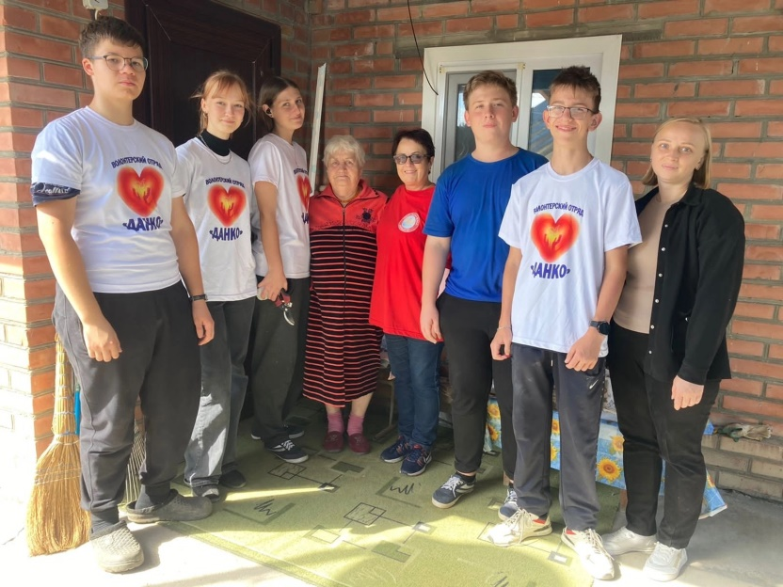
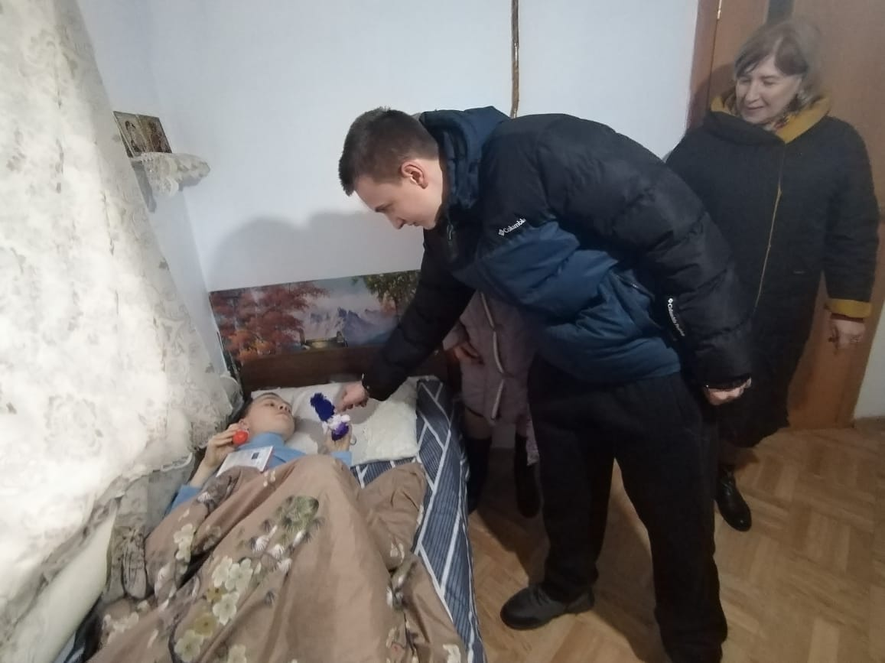
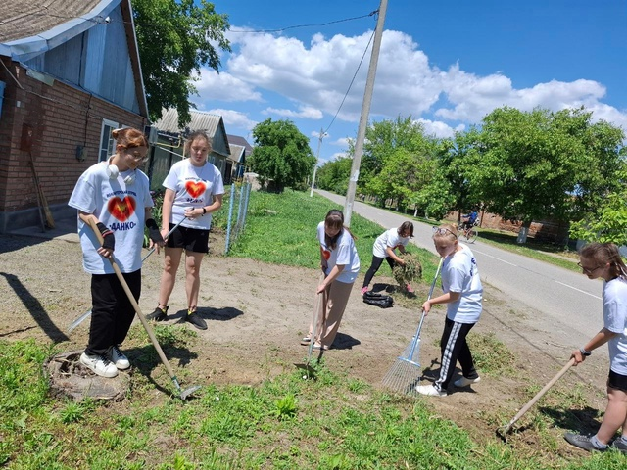
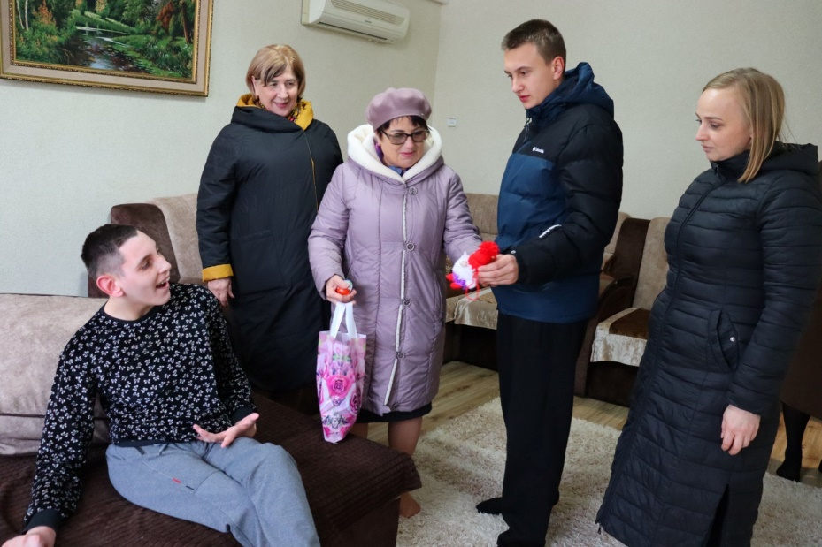
«СОЦИАЛЬНОЕ»
«МЫ ВМЕСТЕ»

Slide 12
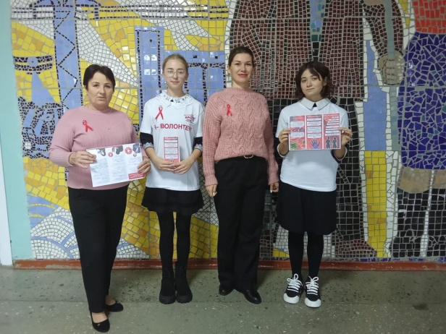
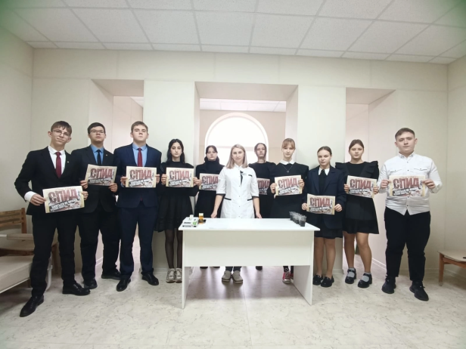
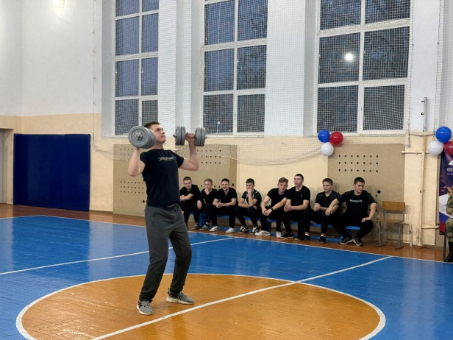
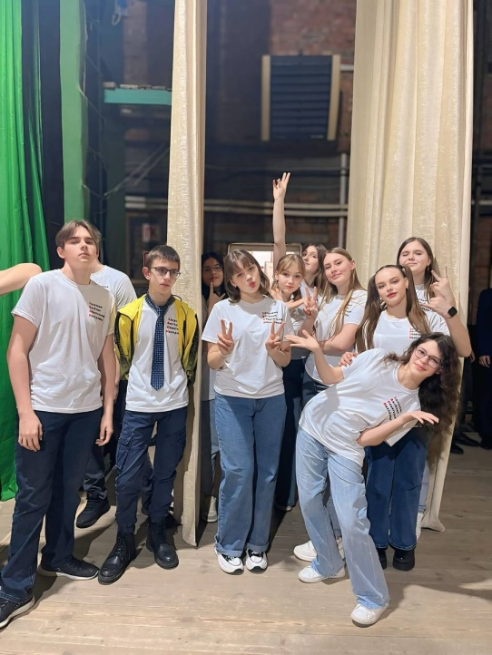
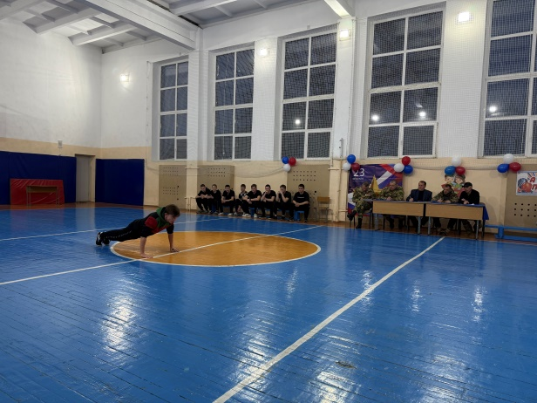
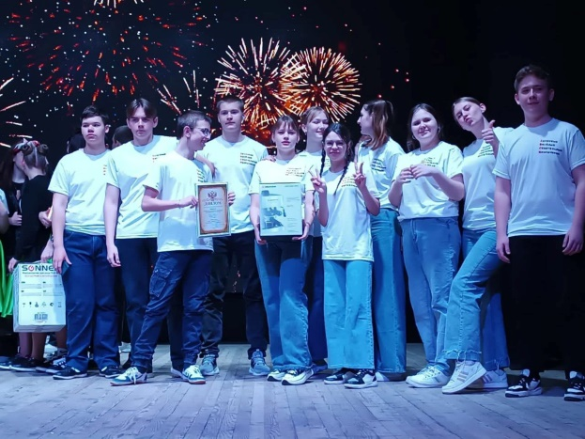
«ЗОЖ»
«МЫ ВМЕСТЕ»

Slide 13
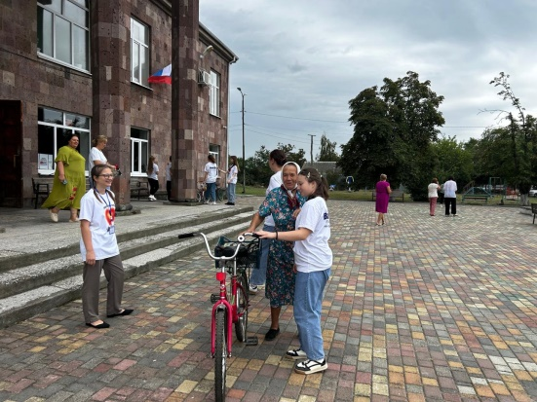
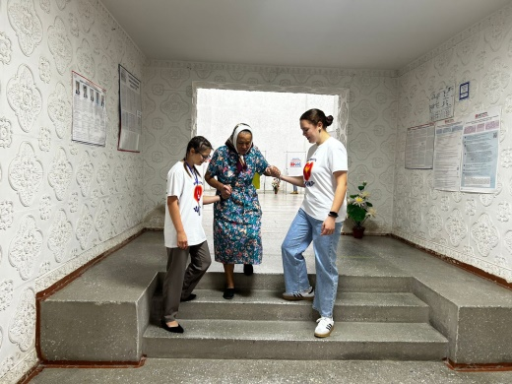
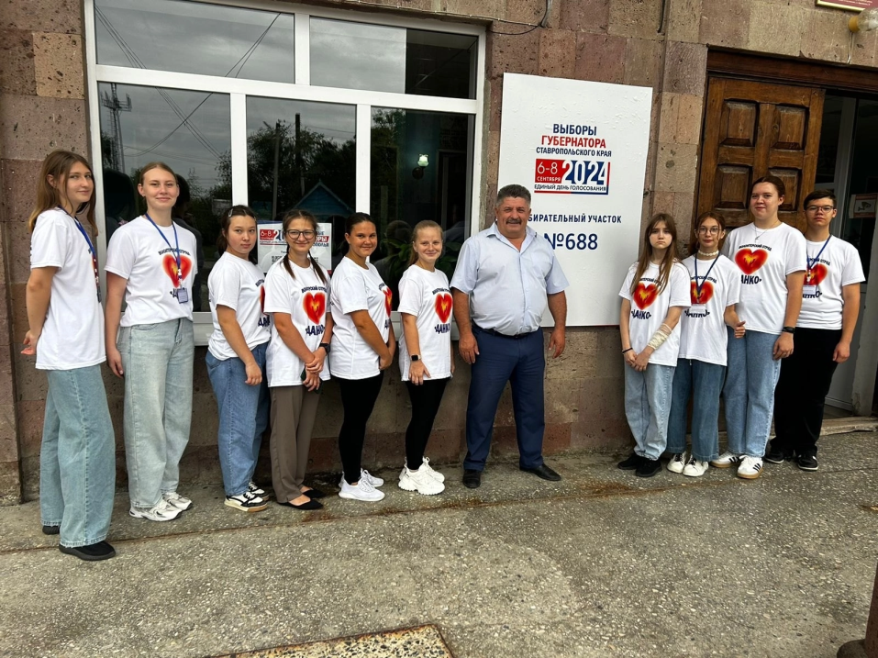
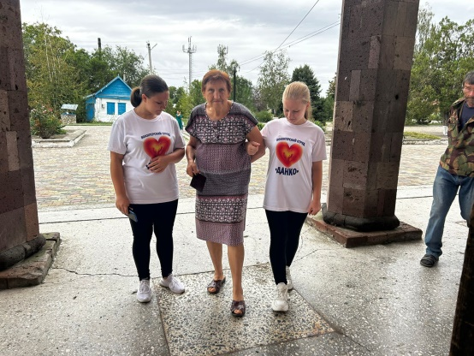
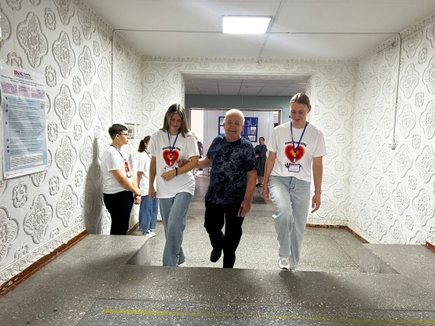
«событийное»
«МЫ ВМЕСТЕ»

Slide 14
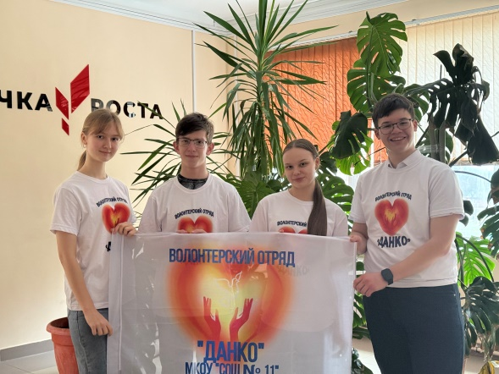
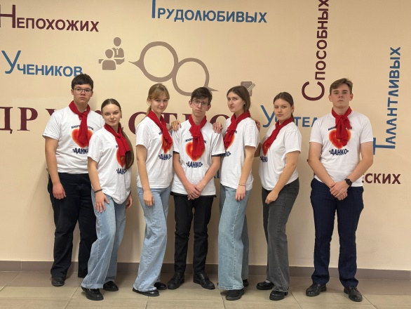
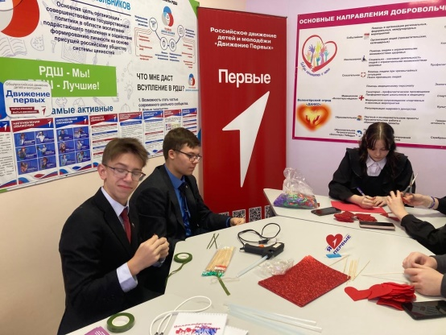
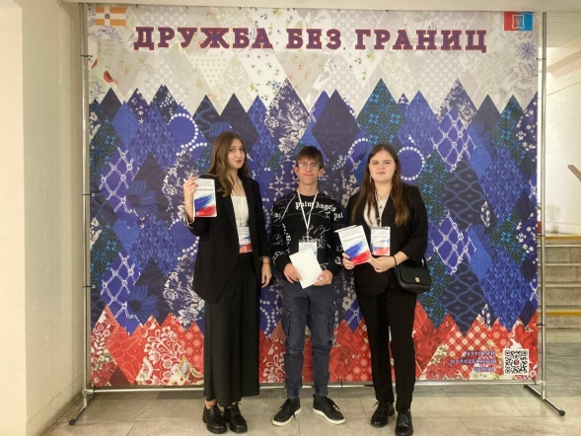
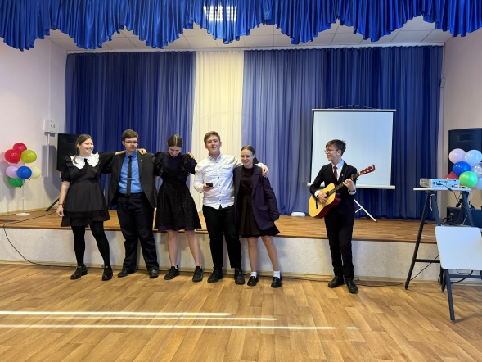
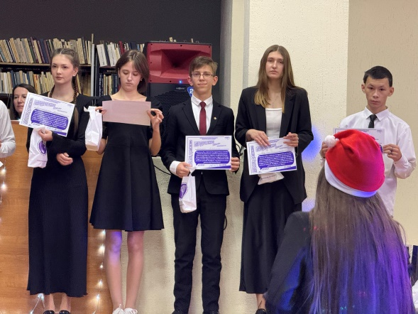
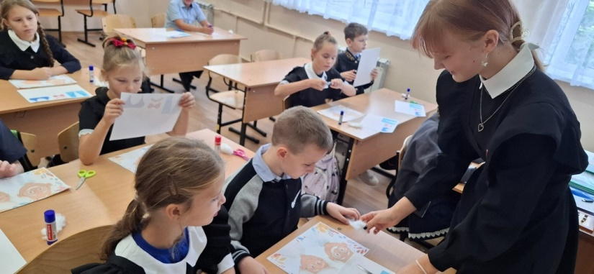
«культурное»
«МЫ ВМЕСТЕ»

Slide 15
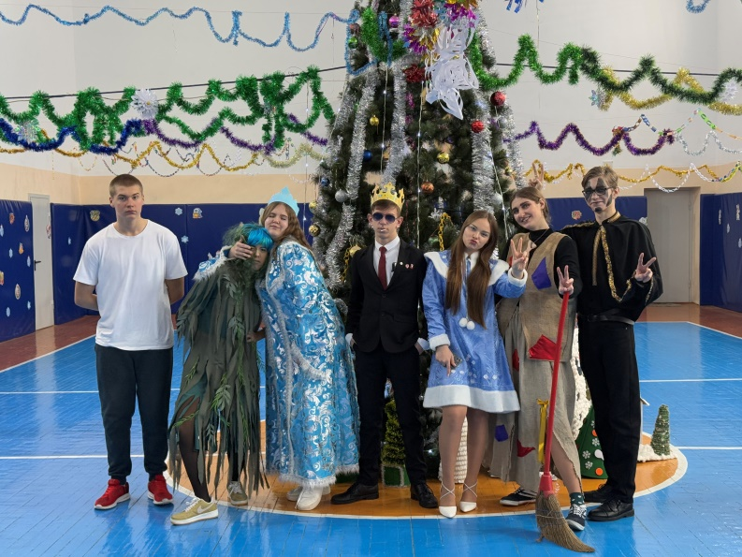
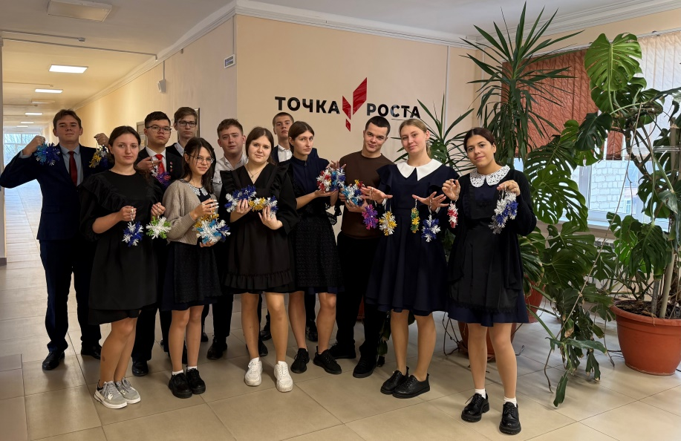
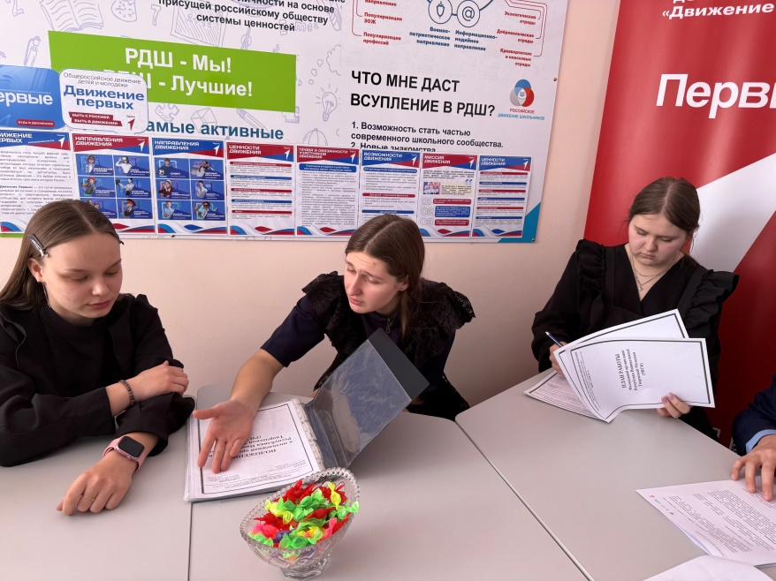
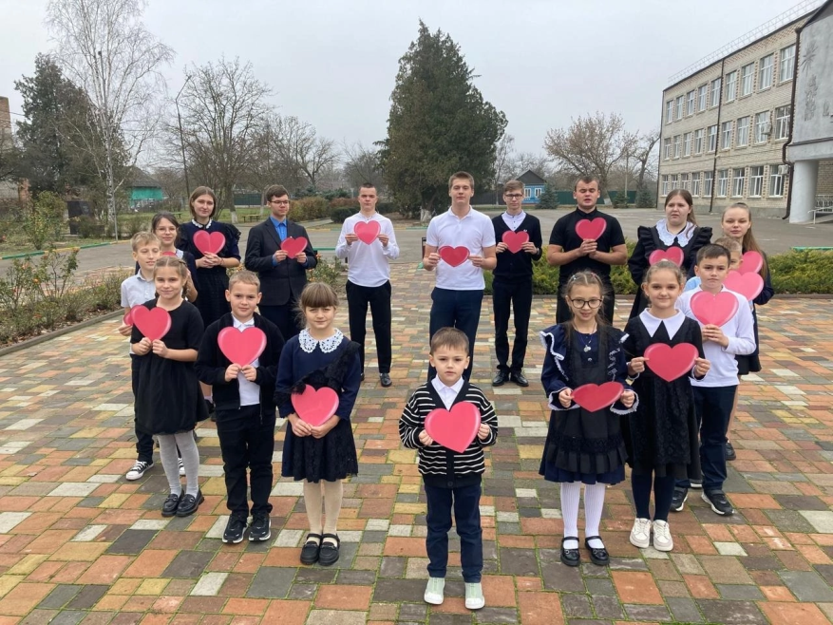
«культурное»
«МЫ ВМЕСТЕ»

Slide 16




«культурное»
«МЫ ВМЕСТЕ»

Slide 17

Если коротко,
то мы самые крутые!!!
«МЫ ВМЕСТЕ»

Slide 18

Нам есть чем гордится!
Подрастает наша достойная смена!!!
«МЫ ВМЕСТЕ»

